Slide 1
Bài 27: V v , X x

Slide 2

1. Nhận biết
Hà vẽ xe đạp

Slide 3
2
Đọc
v
x
v | e
x | e
vẽ
xe
võ
vở
vua
xỉa
xứ
xưa

Slide 4





Slide 5
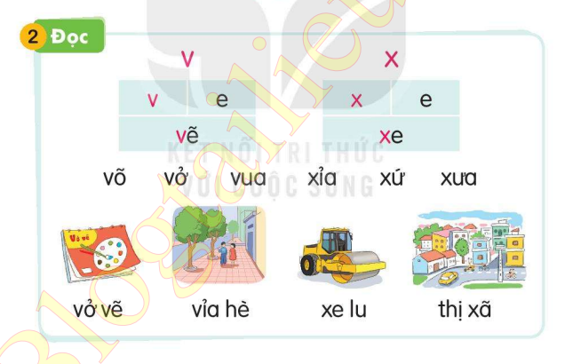

Slide 6
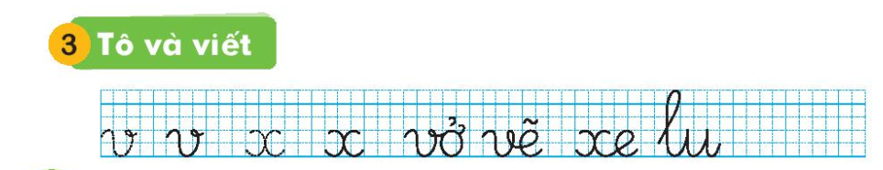

Slide 7


Slide 8


Slide 9

Củng cố
Vừa rồi các con học âm gì?

